Slide 1
Estrategias de síntesis y recolección de información relevante
Profesor Adrián Contreras
6° básico
Lenguaje, Comunicación y Literatura

Slide 2
Les ha ocurrido que…
No entienden lo que leen.
Deben releer con disgusto y desmotivación.

Slide 3
Objetivo
Aplicar nuevas estrategias de síntesis y registros de ideas relevantes en diversos textos.

Slide 4
Para comenzar, recordemos…
El párrafo
Unidad principal del texto.
Conjunto de frases relacionadas.
Desarrollan un único tema.

Slide 5
Características del párrafo
Al inicio de cada párrafo se deja un pequeño espacio en blanco, denominado sangría.
Siempre un párrafo comienza con mayúscula.
Al final del párrafo se coloca un punto aparte.
Los párrafos se separan con puntos apartes que significa que se está cambiando de tema

Slide 6
Las ideas principales
Representan la parte fundamental del texto.
¿Qué se dice acerca del tema?
¿Cómo reconocerlas?
si estas se elimina del texto, este pierde todo su sentido.
Son independientes del resto.
A su alrededor surgen el resto de ideas.

Slide 7
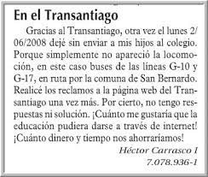
Ejemplo de cómo encontrar ideas principales
Primero, identificar el tema, ¿de qué se trata?
Segundo, identificar dentro de los párrafos la idea principal, ¿qué se dice del tema?

Slide 8
El resumen
Este debe contener:
Ideas relevantes del texto con sus puntos de apoyo.
Debe ser objetivo.
Vocabulario apropiado.
Debe ser coherente.
¿Cómo hacerlo?
Leer el texto completo.
Captar el tema.
Determinar qué se dice del tema.
Plantear las ideas fundamentales.
Suprimir información repetida.
Escribir borrador.
Construir con tus propias palabras.

Slide 9
El mapa conceptual
El mapa conceptual
Se utilizan palabras claves.
Se relacionan jerárquicamente.
Se recurre a conectores.
Signos gráficos: flechas, números, círculos, etc.
Sirve para: ordenar ideas, hacer un esquema, resumir un texto que se lee, tomar apuntes, desarrollar un tema, etc. son flexibles y se adaptan al estilo de cada uno.

Slide 11
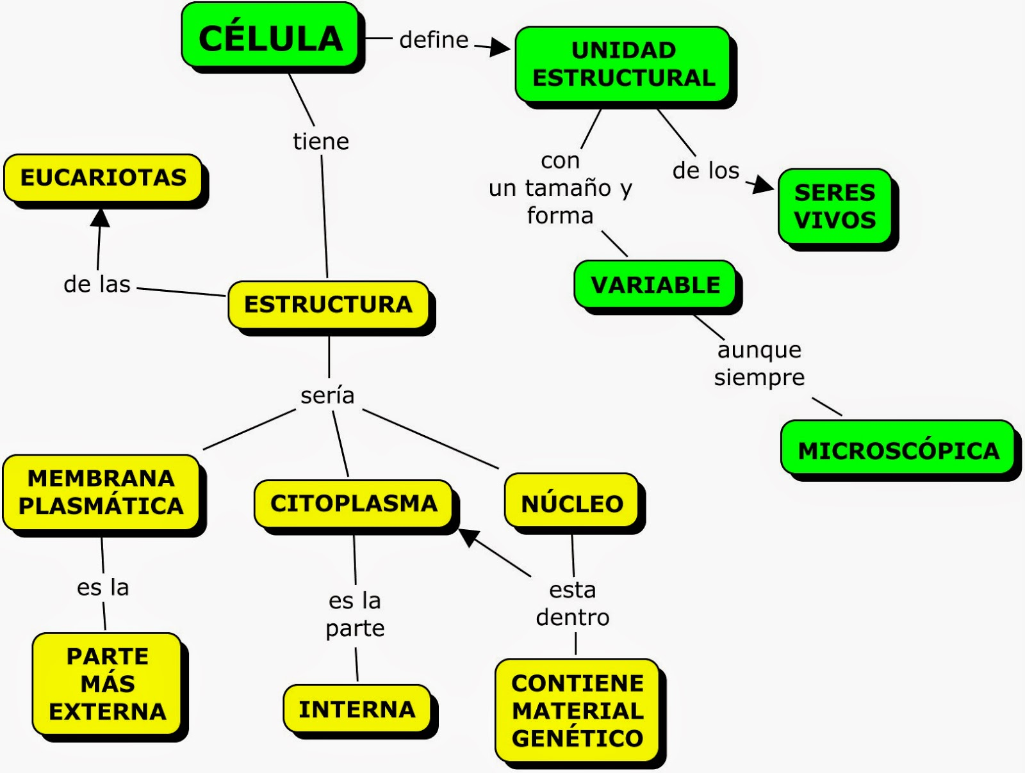

Slide 12
El organizador gráfico
Son una manera de ordenar visualmente la información.
Útiles para sintetizar, registrar y ordenar las ideas importantes de textos cuando buscamos estudiar o hacer una investigación.
OJO: el diseño del organizador puede tener relación con el tema o no.

Slide 13
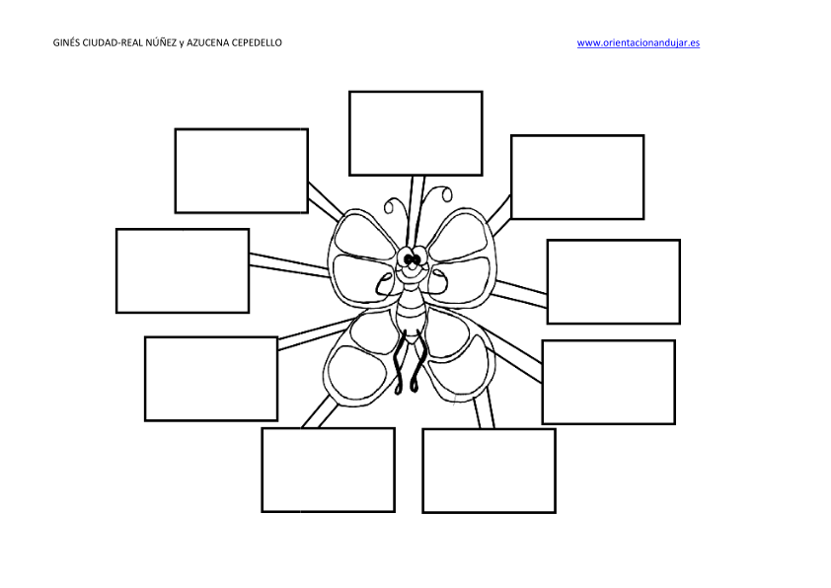

Slide 14
Sintetizando…
Párrafo
Ideas principales
Resumen
Mapa conceptual
Organizador gráfico

Slide 15
Ejemplo del profesor: organizador gráfico
Los beneficios de andar bicicleta
Un día, subiendo el cerro Tupahue (San Cristóbal) en bicicleta, se sumaron delante mío, dos tipos que mientras pedaleaban, converaban y se ponían al día con sus vidas. Por cierto, yo iba detrás solito siguiéndoles el ritmo agotadísimo (era mi primera vez subiendo el cerro en bicicleta). El primero decía -gracias a la bicicleta ahora llego a la universidad a estudiar con más ánimo- el otro le respondió: -yo además de eso, no ando enojado parado en tacos de automovilistas, de hecho, todos tocan las bocinas por la mañana disgustados, mientras yo presiono fuerte mis piernas sobre los pedales para llegar a mi destino. El primer chico siguió y comentó lo siguiente: - lo mejor de todo es que tampoco contaminamos al medio ambiente, ya que no utilizamos combustible para movilizarnos, sino que, solo la fuerza de nuestro cuerpo. También me siento más saludable, antes pasaba enfermo y débil, en cambio ahora me siento mucho más fuerte, obviamente acompañado todo con una alimentación equilibrada y saludable.
Luego de escucharlos por varios metros en subida, ya no logré seguir tras ellos y tuve que parar a tomar un descanso.
Desde ese día, juré cambiar mis malos hábitos y utilizar más la bicicleta, por el bien mío y del planeta en que vivimos,

Slide 16
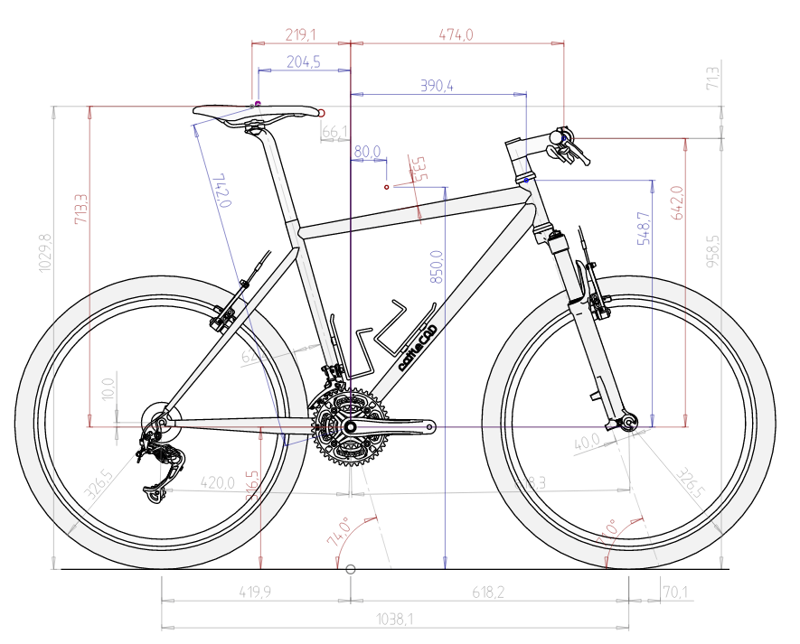
MEJORA EL ÁNIMO
LA SALUD MENTAL
BENEFICIOS BICICLETA
TE FORTALECE FÍSICAMENTE
NO CONTAMINA

